Slide 1
FENERLER
Work Flex Stadium Light
Ürün Bilgileri
Şubat 2021

Slide 2

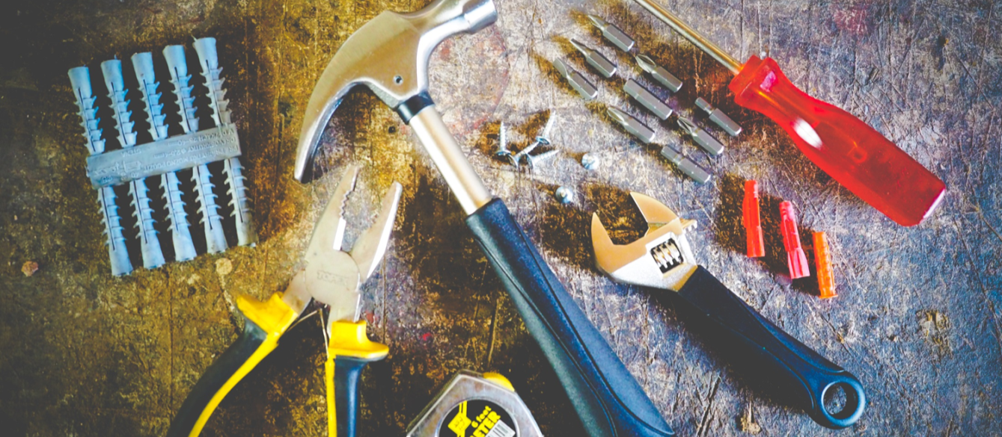
Work Flex Stadium Light

Slide 3
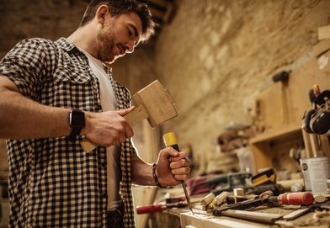
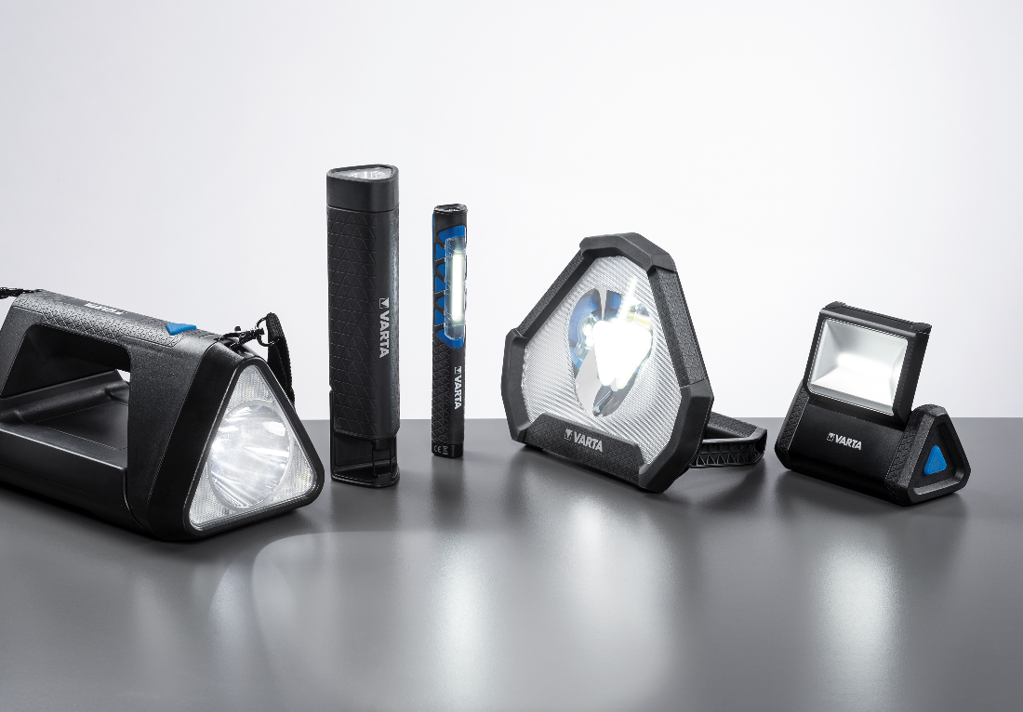
DIY Trendi yükselişi devam ediyor! – Başarılı Work Flex Serimize ek olarak;
Şimdiye kadarki En parlak VARTA
‘work light’ çalışma aydınlatması
- Çalışma halindeyken, ortam için en uygun aydınlatma
Notes:
https://www.lauftreff-gruiten-neandertal.de/lauflampen/
https://www.trophyrunners.de/ausruestung/stirnlampen-fuer-laeufer-im-vergleich/

Slide 4

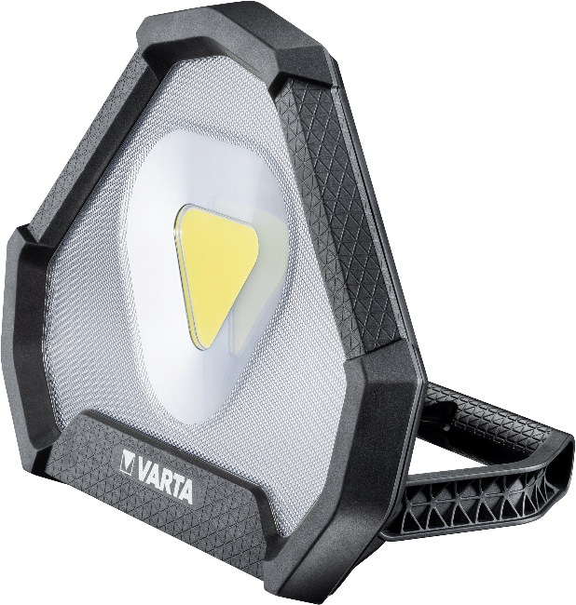
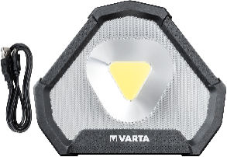
Work Flex Stadium Light
Ürün Özellikleri
Lansman: Şubat 2021
Ürün Özellikleri:
  Li-Ion Şarj Edilebilir Pil
  1.450 lm (3 ışık seviyesi)
  COB LED teknolojisi
  2m düşme testi
  IP54 su ve toza dayanıklı
  15 saate kadar çalışma süresi
  45m ye kadar ışın aralığı
  1m şarj kablosu dahil
  Düşük pil göstergesi(kırmızı ve mavi)
  Ayarlanabilir stand(7 pozisyon-asma ve durma)
  Entegre kanca
Tüketici Faydaları:
Son derece parlak, şarj edilebilir alan aydınlatması –oda için ideal aydınlatma
3 yıl VARTA garantisi
Work Flex Stadium Light
VKB 18647101401

Slide 5
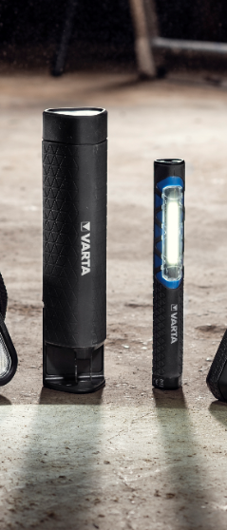



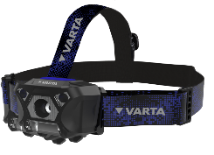

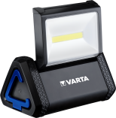
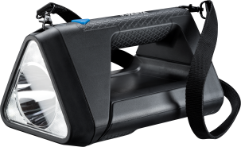
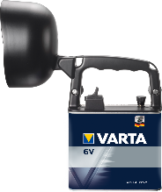
Work Flex Stadium Light
Work Flex Serisi
Work Flex
Work Flex Pocket Light
Work Flex
Area Light
Work Flex
Telescope Light
Work Flex
BL30R
Work Flex
Motion Sensor H20
Work Flex
Stadium Light
Work Light
Do It Yourselfers
Work Light BL40

Slide 6
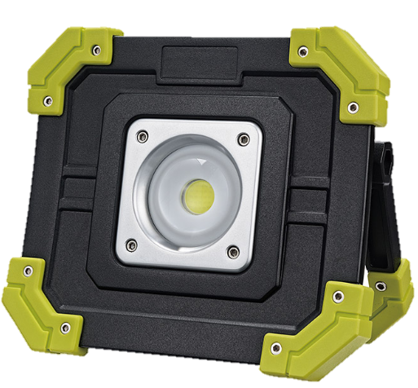
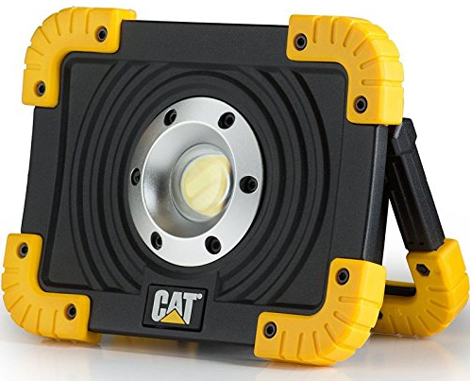
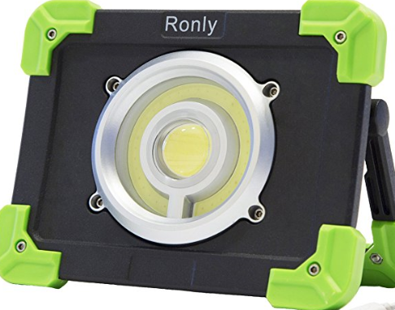





Work Flex Stadium Light
Rekabet
Temel Özellikler | VARTA Work Flex Stadium Light | Bauhaus / Profi Depot Mobile LED Work Light 10W | Caterpillar LED Rechargeable Worklight | RONLY Portable Worklight
Çalışma süresi | 15h | 10h | 3 h | 12h
Işın menzili | 45m | n.a. | 53 m | n.a.
Toplam ışık çıkışı | 1.450lm | 1000lm | 1.100 lm | 1.200 lm
Pil | Li-Ion | Li-Ion | Li-Ion | Li-Ion
Özellikler | COB LED teknolojisi 2m düşme testi IP54 su ve toza dayanıklılık 1m şarj kablosu Pil gösterge ışığı(kırmızı ve mavi) Ayarlanabilir stand (7 pozisyon-asma ve durma için) Entegre kanca | Araç adaptörü IP44 USB şarj kablosu Dahili power bank | LED şarj göstegergesi Entegre powerbank Yüksek ve düşük mod | Dual USB Port IP44 USB şarj kablosu 3 ışık modu:yüksek,düşük, SOS

Slide 7
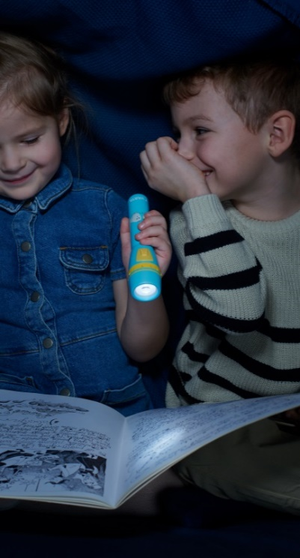
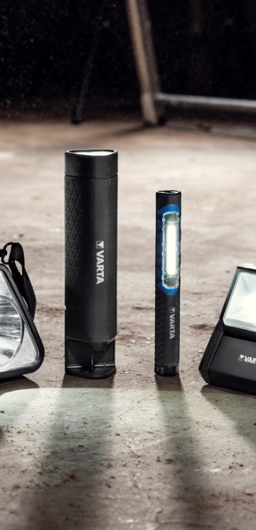
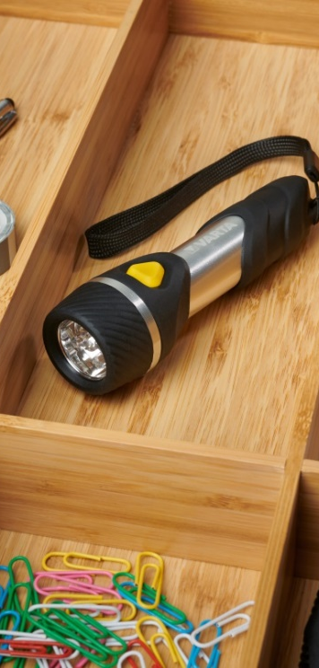
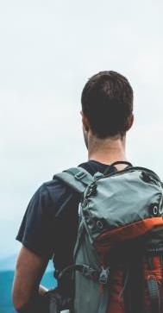
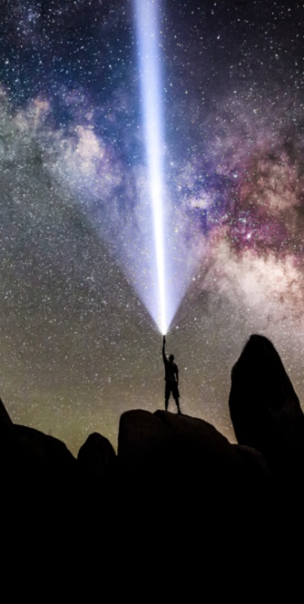
Work Flex Stadium Light
Work Flex Serisi
OUTDOOR FANS
KIDS
DO IT YOURSELFERS
BASIC HOME USER
ADVANCED HOME USER

Slide 8
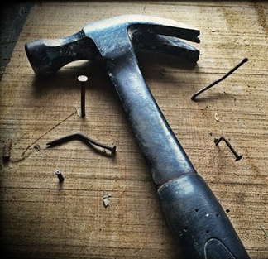
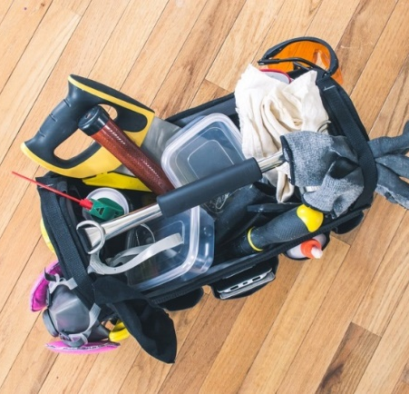
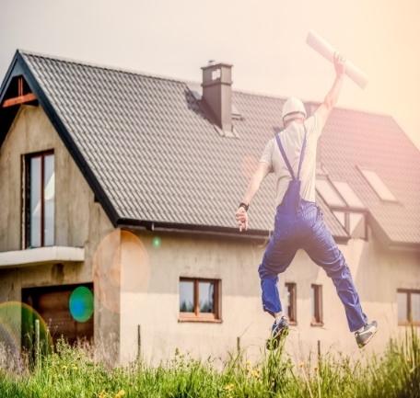

Work Flex Stadium Light
Satış Argümanları
Benzersiz ve iyi düşünülmüş DIY özelliklerinin birleşimi
Tamamlanmış ‘work light serisi’
DIY tutkunlarına özel – her uygulama için doğru aydınlatma
VARTA özel tasarımı
Başka bir yerde,benzeri yok
Şarjlı ve
şimdiye kadarki en parlak aydınlatma

Slide 9


Work Flex Stadium Light
Satış Kanalı Önerileri

Slide 10


Work Flex Stadium Light
Lojistik Data
Name | Order No. (VKB) | EAN | Blister Dimensions / Weight W x H x D mm / g | Product Dimensions / Weight W x H x D mm / g | EAN-VSK | Minimum pcs./ Shipment Unit
Work Flex Stadium Light | 18647 101 401 | 4008496996100 | 270x246x67 / 555g | 199x159x42/ 438 g | 4008496996117 | 4

